Slide 1
14. Методы формообразования и обработки деталей КМ
Для изготовления различных металлических и неметаллических деталей КМ используются следующие методы:
литьё;
холодная штамповка;
прессование;
обработка резанием;
электрофизическая и электрохимическая обработка.
Рассмотрим коротко их сущность и возможности.

Slide 2
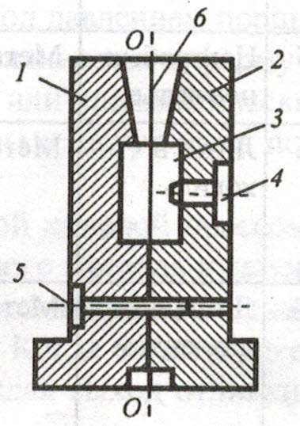
14.1. Изготовление деталей методом литья
Литьём изготавливают корпуса одноблочных ЭВМ, детали несущих конструкций, направляющие, корпуса магнитных головок и др. Литьё – наиболее простой и дешёвый метод формообразования заготовок. Основным инструментом литейного производства является форма.
От материала формы, качества её изготовления и способа литья зависит качество отливки и область её применения. После застывания металла форму разбирают по плоскости разъёма О-О, вынимают отливку и удаляют литник. В зависимости от точности изготовления и чистоты поверхности выполняется механическая обработка.
1, 2 – полуформы, 3 – полость для отливки, 4 – знак для получения углубления в отливке, 5 – штифт, 6 - литник

Slide 3
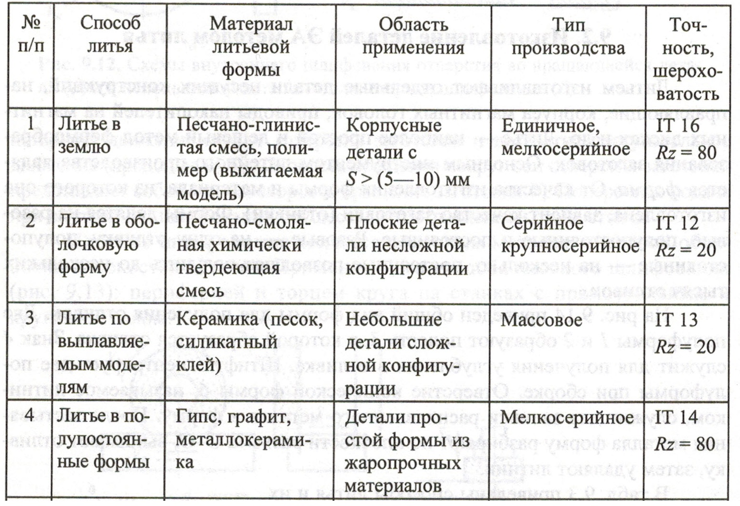
Изготовление деталей методом литья
Способы литья и их технологические характеристики

Slide 4
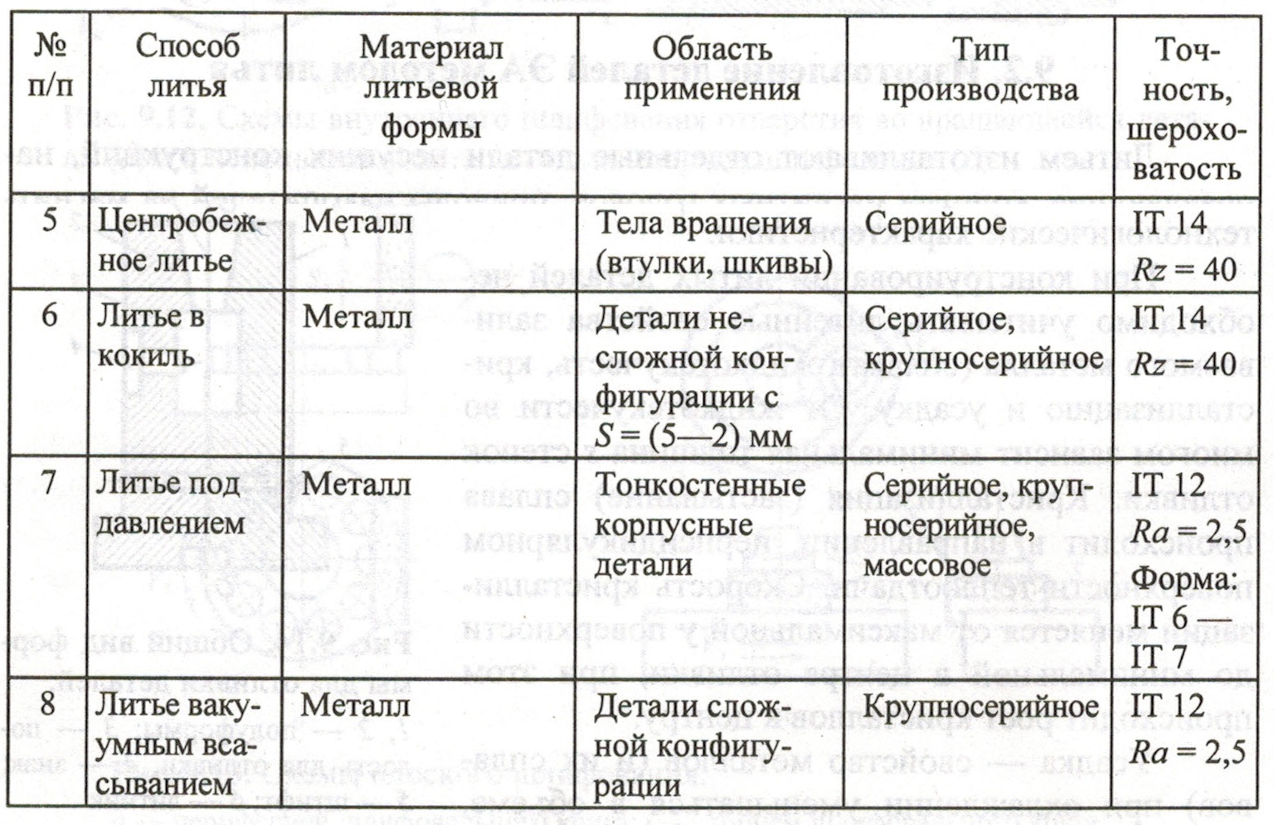
Изготовление деталей методом литья
Способы литья и их технологические характеристики

Slide 5
Изготовление деталей методом литья
Литьё под давлением является также наиболее эффективным и производительным способом серийного и массового производства деталей из термопластичных пластмасс (полиэтилена, полистирола, капрона, полиамидов и др.). Полученные изделия имеют чистую поверхность, точные размеры и не требуют дальнейшей механической обработки.

Slide 6
14.2. Холодная штамповка
Холодная штамповка – высокопроизводительный, малоотходный и довольно точный метод формообразования деталей ЭВА. Этим методом изготавливают, например, каркасы и лицевые панели субблоков, стенки и крышки блоков и др. Исходными материалами для холодной штамповки являются листы (полосы) из чёрных или цветных металлов и неметаллических материалов (картон, резина, фибра, текстолит и др.). Операции холодной штамповки можно разделить на две группы: разделительные и формообразующие. К разделительным операциям относятся: отрезка (вырезка), вырубка, пробивка, надрезка, просечка, зачистка, калибровка; к формообразующим – операции, в результате которых меняются форма и/или размеры заготовки. Это операции гибки, вытяжки, правки (рихтовки), формовки и холодного выдавливания.

Slide 7
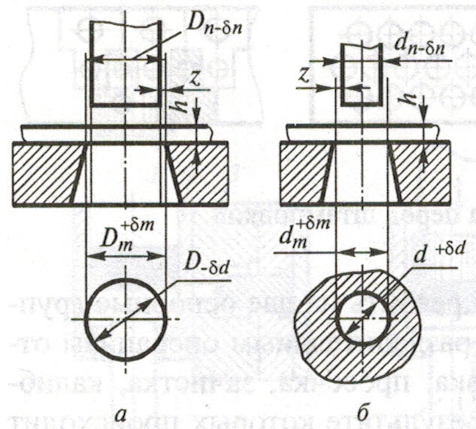
Холодная штамповка
Отрезка – отделение части материала по незамкнутому контуру, вырезка – отделение заготовок по замкнутому контуру. Эти операции выполнятся в основном на различного вида ножницах.
Вырубка и пробивка предназначены для получения деталей по внешнему контуру и отверстий в них. Исполнительны орган – штамп (матрица и пуансон).
Вырубка детали и пробивка отверстия
δd –допуск на размер детали; δm – допуск на изготовление матрицы; δn – допуск на изготовление пуансона

Slide 8
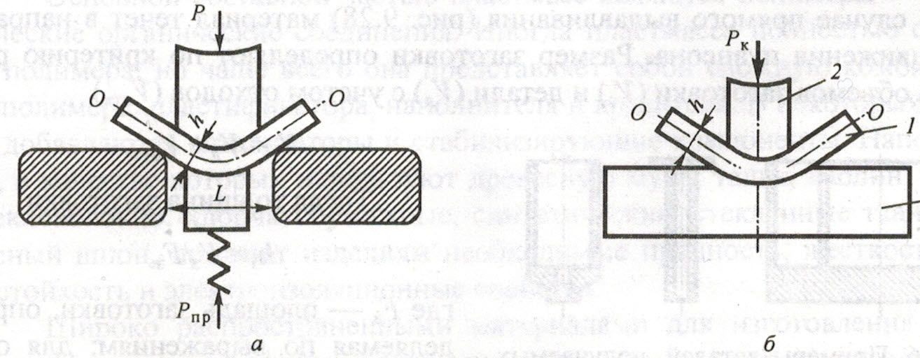
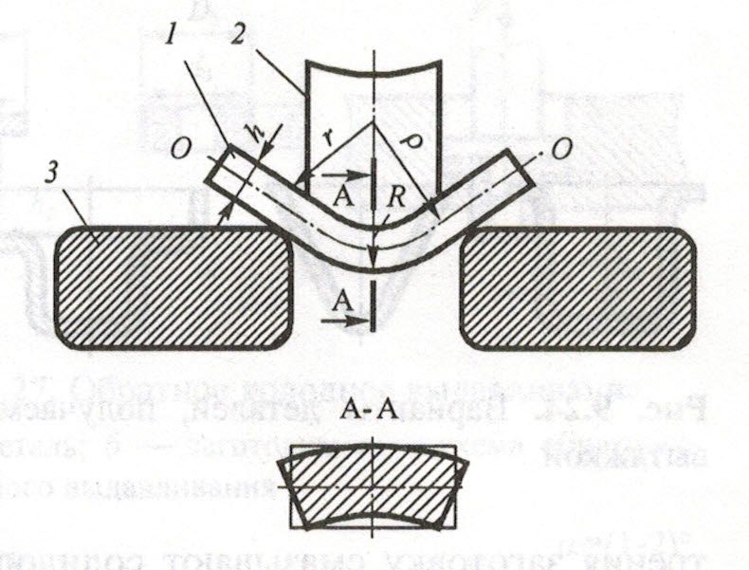
Холодная штамповка
Гибка – операция по изменению положения одной части детали относительно другой под определённы углом. Используются следующие виды гибки: свободная, с поджимом и с калибровкой (самый точный вид). Инструмент – штамп.
Свободная гибка детали Гибка с прижимом и с калибровкой
1 – деталь; 2 – пуансон; 3 - матрица

Slide 9
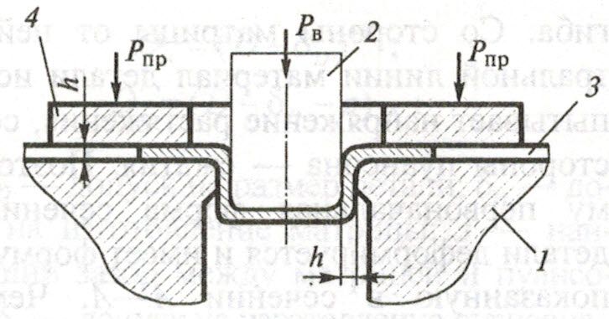
Холодная штамповка
Вытяжка предназначена для получения полых деталей замкнутого профиля типа крышек и корпусов. Для вытяжки используют пластичные листовые материалы – малоуглеродистые стали, цветные металлы и их сплавы.
Схема вытяжки детали
1 – матрица; 2 – пуансон; 3 – заготовка в виде круглой шайбы; 4 – кольцевой прижим

Slide 10
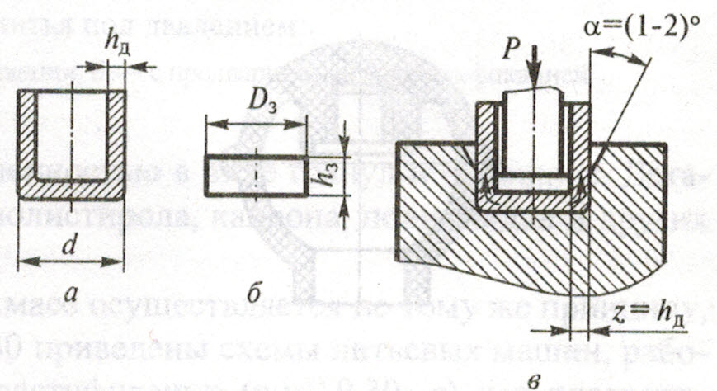
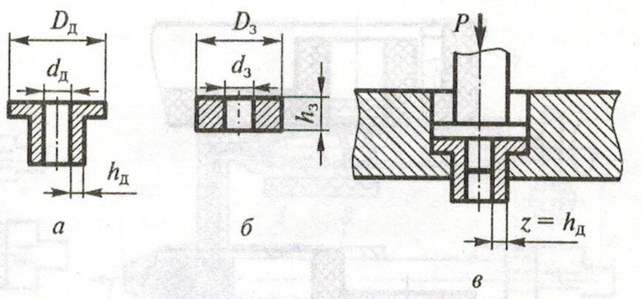
Холодная штамповка
Холодное (ударное) выдавливание применяют для получения втулок, радиаторов охлаждения и др. Материал должен обладать хорошей пластичностью, так как он течёт без подогрева под большим давлением. Используют алюминий, медь и их сплавы. Различают выдавливание прямое, обратное и комбинированное.
Прямое выдавливание Обратное выдавливание
а – деталь; б – заготовка; в – схема выдавливания

Slide 11
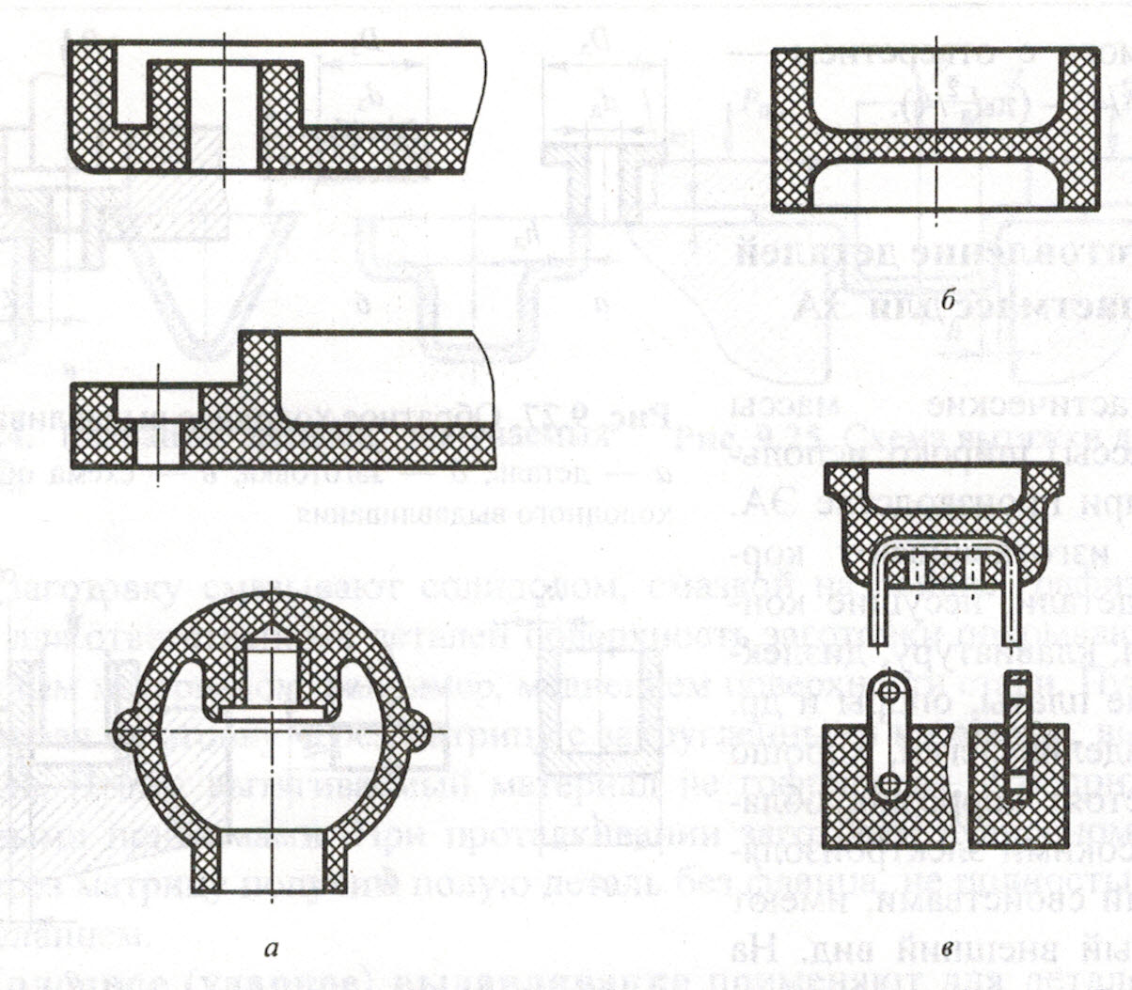
Прессование пластмассовых деталей
Прессованием изготавливают корпусные детали, несущие конструкции, диэлектрические платы для фиксации проводного монтажа, опоры и др. Такие изделия легки, хорошо противостоят коррозии, обладают высокими электроизоляционными свойствами, имеют эстетичный внешний вид. Пластмассовые изделия можно изготавливать армированными (разъёмы, распределительные колодки).

Slide 12
Прессование пластмассовых деталей
К этому виду операций относят обычное и литьевое прессование, а также дутьевое и вакуумное формование. Полученные изделия имеют чистую поверхность, точные размеры и не требуют дальнейшей механической обработки.
Обычное прессование осуществляется на гидравлических прессах. Пресс-материал помещается в полость нагретое пресс-формы, становится пластичным и под действием давления распределяется по оформляющей области.
При литьевом прессовании пресс-материал нагревается, проходя через узкое отверстие литника, и поступает в оформляющую полость уже размягчённым. Данным способом можно получать детали более сложные, чем при обычном прессовании (с различной толщиной стенок, с глубокими отверстиями небольшого диаметра и др.).

Slide 13
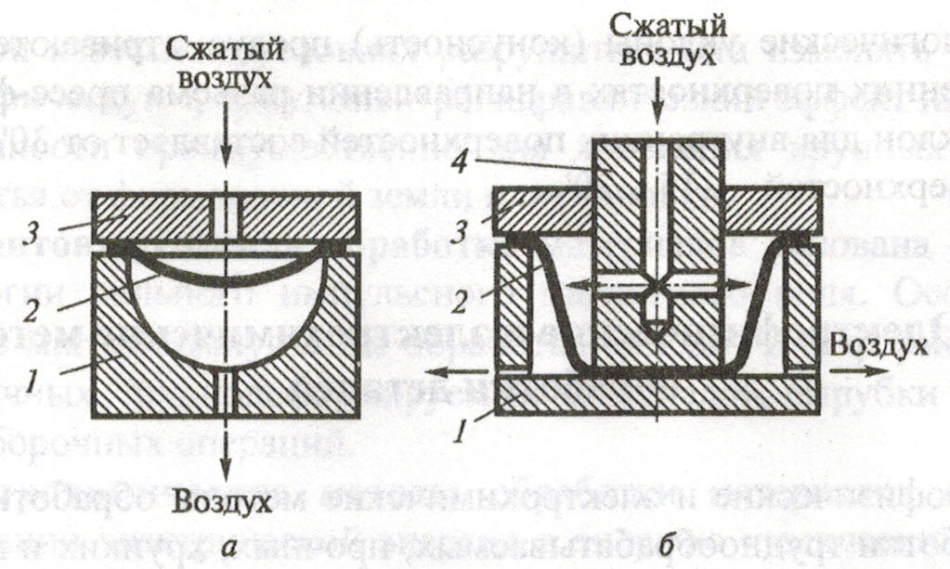
Прессование пластмассовых деталей
Дутьевое и вакуумное формование термопластов аналогично процессу листовой штамповка (вытяжке) металлов. Лист термопласта, предварительно нагретый до высокоэластичного состояния, формуют в штампе и, не снимая внешнего усилия, охлаждают, фиксируя приданную ему конфигурацию.
Схема дутьевого формования
а – свободного; б – направленного; 1 – матрица; 2 – изделие в процессе формования; 3 – прижимная плита; 4 - пуансон

Slide 14
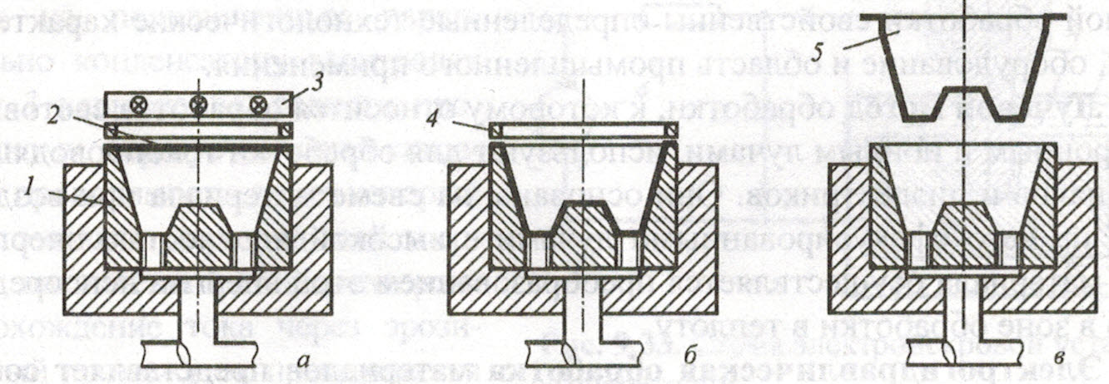
Прессование пластмассовых деталей
Схема вакуумного формования
а – разогрев листа; б – отсос воздуха; в – выталкивание изделия; 1 – матрица; 2 – заготовка; 3 – плита разогрева; 4 – прижимная плита; 5 - изделие

Slide 15
Обработка деталей резанием
К методам обработки резанием относятся: точение, фрезерование, шлифование, сверление, строгание, развёртывание и протягивание.
Точение деталей типа тел вращения выполняется различного вида резцами на токарных станках. Обработка возможна цилиндрических, конических, сферических, фасонных, винтовых поверхностей, а также торцевых плоскостей. Точением получают оси, втулки, ролики и т. п.
Фрезерованием обрабатываются в основном плоские и фасонные поверхности и канавки и отрезают заготовки. Для фрезерования используют универсальные станки (вертикально-, горизонтально- и продольно-фрезерные); станки с ЧПУ для обработки сложных поверхностей; обрабатывающие программируемые центры с набором различных инструментов. Обрабатывающие инструменты – фрезы (цилиндрические с прямым и винтовым зубом, торцевые, концевые и фасонные ).

Slide 16
Обработка деталей резанием
Обработку деталей на сверлильных станках разделяют на операции сверления, рассверливание, зенкерование и развёртывание. Сверлением получают отверстия в сплошном материале, рассверливанием увеличивают диаметр отверстия, зенкерованием улучшают его качество, развёртыванием осуществляют чистовую обработку. Инструментами являются свёрла, зенкера и развёртки. Используются станки вертикально- , горизонтально- и радиально-сверлильные.
Шлифование – процесс обработки металлических и неметаллических материалов абразивным инструментом обеспечивает высокую точность размеров и чистоту поверхности. Основными видами шлифования являются наружное круглое, бесцентровое наружное, внутренне и плоское.

Slide 17
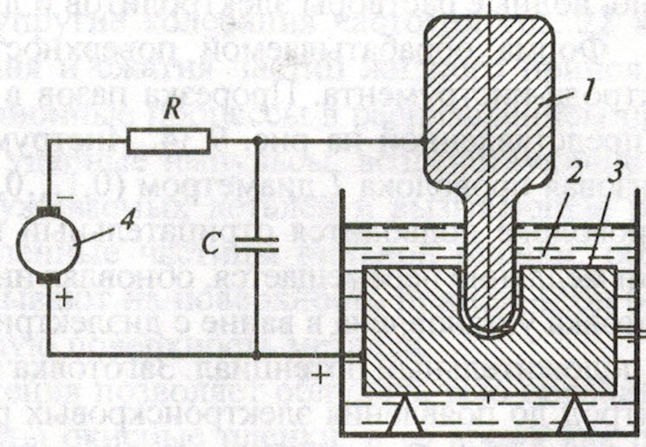
Электроискровой, ультразвуковой и лучевой методы обработки деталей
Эти методы применяют для обработки особо прочных и хрупких материалов, таких как керамика, полупроводниковые монокристаллы (кремний, германий, рубин и др.), ферриты, твёрдые сплавы и т. д.
Электроискровая обработка основана на использовании преобразуемой в теплоту энергии импульсных электрических разрядов, возбуждаемых между инструментом и изделием, которые разрушают их поверхность .
Схема установки электроискровой обработки деталей
1 – инструмент – катод; 2 – рабочая жидкость (диэлектрик); 3 – обрабатываемая деталь – анод; 4 – источник постоянного тока

Slide 18
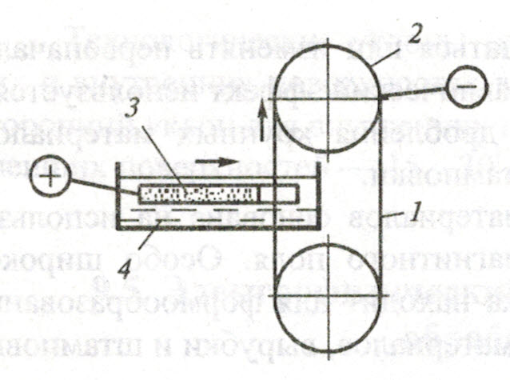
Электроискровой метод обработки деталей
При достижении между инструментом и деталью напряжения, превышающего пробивное, в диэлектрической жидкости образуется канал сквозной проводимости, через который осуществляется разряд энергии, накопленной конденсатором. Прохождение тока через эрозионный промежуток прекращается после деионизации объёма жидкости между электродами. Форма получаемого отверстия (паза) зависит от формы инструмента. Данным методом получают маски-шаблоны при производстве тонкоплёночных микросхем.
Схема прорезки пазов электродом-проволокой
1 – бронзовая проволока; 2 – ролики; 3 – заготовка; 4 – ванна с диэлектрической жидкостью

Slide 19
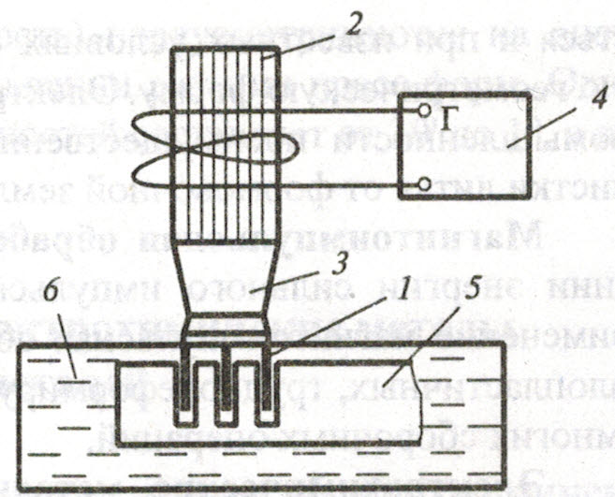
Ультразвуковой метод обработки деталей
Ультразвуковой метод основан на ультразвуковых (выше 16 кГц) колебаниях инструмента в среде абразивной суспензии. Обрабатываемый материал выкалывается ударами зёрен абразива, получающих ускорение от торца инструмента. Обрабатываемый материал должен быть твёрдым, а инструмент более мягким (среднеуглеродистые стали).
Сема резки полупроводниковых кристаллов на пластины
1 – инструмент; 2 – магнитостриктор (источник ультразвуковых колебаний); 3 – концентратор колебаний; 4 – генератор электромагнитных колебаний 5 – полупроводниковый слиток (кристалл); 6 – абразивная суспензия

Slide 20
Ультразвуковой метод обработки деталей
Метод широко используют для очистки малогабаритных и имеющих сложную форму деталей, а также пайки алюминия и его сплавов. При этом осуществляется удаления окисной плёнки посредством её механического разрушения интенсивными ультразвуковыми колебаниями и лужение. Процесс ультразвукового лужения позволяет облудить всю обрабатываемую поверхность, с которой сняты окисные плёнки, в то время как при механическом удалении окисной плёнки облуживаются только отдельные зачищенные места поверхности.

Slide 21
Лучевой метод обработки деталей
Лучевая обработка выполняется сфокусированным электронным или световым лучом лазера за счёт нагрева и испарения материала с узколокального участка детали. Отличается высокой точностью и используется для обработки миниатюрных деталей (возможно получение отверстий диаметром 5…10 мкм). Обрабатываются как металлические, так и неметаллические материалы. Возможность точного дозирования энергии луча позволяет осуществлять широкий круг технологических операций (местная термообработка, зонная очистка, сварка, механическая обработка).

